Slide 1
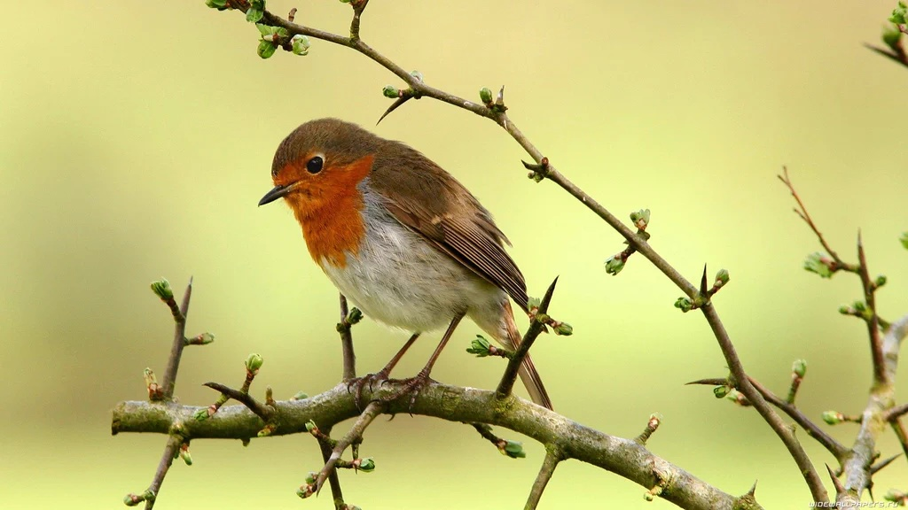
İSLAMİ LİTERATÜRDE “SÖZ AHLAKI”
ENİSE ERKOÇ
AYDIN İL MÜFTÜ YARDIMCISI

Slide 2
gönül dünyamızdan…
Sözü bilen kişinin, yüzünü ak ede bir söz.
Sözü pişirip diyenin işini sağ ede bir söz.
Söz ola kese savaşı, söz ola kestire başı.
Söz ola ağulu aşı, bal ile yağ ede bir söz.
Kişi bile söz demini, demeye sözün kemini.
Bu cihan cehennemini sekiz cennet ede bir söz.
Yunus şimdi söz yatından, söyle sözü gayetinden.
Pek sakın O Şah katından, seni ırak ede bir söz. - Yunus EMRE-
Ağulu: zehirli. Dem: etki
Kem: fena, kötü. Yat: usul/yordam

Slide 3
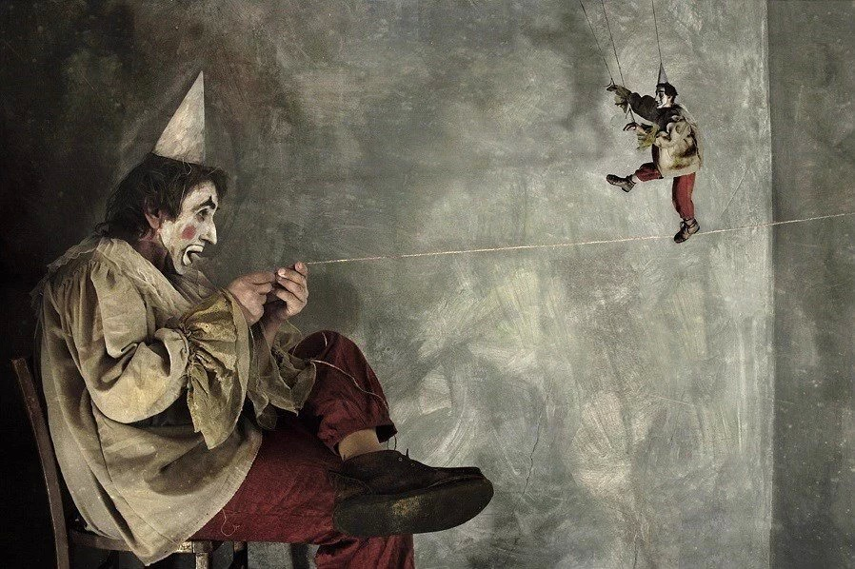
“Söz ağızdan çıkmadıkça senin esirindir, ağızdan çıkınca da sen onun esiri olursun.” Hz. Ali (r.a.)

Slide 4
Söz’e Dair Hastalıklar
Bu hastalıklar Kuran’da Kalem, Hümeze ve Hucurat suresinde işlenir.
“Alabildiğine yemin edip duran, çok ayıplayan, dedikodu yapan, söz götürüp getiren, hayra hep engel olan, saldırgan olup hakları çiğneyen, günah işleyen, kaba, şereften yoksun olan hiç kimseye boyun eğme!”
Kalem, 68/10-14.
“İnsanları dilleriyle (arkalarından) çekiştiren ve karşılarında kaş göz hareketleriyle onları aşağılayan her kişinin vay haline!”
Hümeze, 104/1.

Slide 5
“Ne tuhaftır ki insan, Müslüman kardeşi için sarf ettiği çirkin sözden dolayı değil de yediği helal lokmadan dolayı ağzını yıkar.”
Hz. Aişe (r.a.)

Slide 6
Söz Ahlakı
Kuran-ı Kerim’de “k-v-l” vezninde üç yüz yirmi altı ayet, “el-Kavl” vezninde de otuz üç ayet geçmektedir.
Kültürümüzde de “söz” konulu çok sayıda deyişe ve atasözüne rastlamak mümkündür:
“Doğru söz, yemin istemez.”
“İnsan ikrarından, hayvan yularından tutulur.”
“Tatlı söz can azığı, acı söz baş kazığı.”
“Yiğidin sözü, demirin kertiği (çentiği)” vb.

Slide 7
“Allah katında en değerliniz,
O’na karşı gelmekten en çok sakınanlarınızdır.”
Hucurât, 49/13.

Slide 8
Sözün Ayarı Nasıl Olmalı?
1- Birinin Yanında Bağırarak Konuşma!
“Ey inananlar, seslerinizi Peygamber’in sesinden daha fazla yükseltmeyin. Birbirinize bağırdığınız gibi, Peygamber’ e yüksek sesle bağırmayın. Yoksa siz farkına varmadan amelleriniz boşa gidebilir.” Hucurat, 49/2.
2-Duvarların Ardından Bağırarak Konuşmak Aklen Çiğliğe işarettir, sabır ahlakı olgunlaştıran bir süstür.
“Sana odaların arkasından bağırarak konuşanların çoğu aklı ermez kimselerdir.” Hucurat, 49/4.

Slide 9
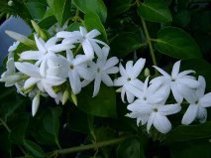
“insanın ilk önce ahlak okuması gerek, diplomalar meslekler için…”

Slide 10
Sözün Ayarı Nasıl Olmalı?
3-Her Duyulan Doğru Olmayabilir, Aman Dikkat!
“Eğer size Hak yoldan sapmış biri bir haber getirirse onun doğruluğunu araştırın. Yoksa bilmeyerek bir topluluğa karşı kötülük edersiniz de sonra yaptığınıza pişman olursunuz.” Hucurat, 49/6.

Slide 11
Hepimiz bir nağmeye birer nota olabiliriz…
“…hiç şüphesiz inananlar kardeştir. O halde iki kardeşinizin arasını düzeltin ve Allah’tan korunun ki, rahmete eresiniz.”
Hucurat, 49/10.
“Gıybetin girdiği yerden kardeşlik çıkar gider.”
Fudayl b. İyaz

Slide 12
Sözün Ayarı Nasıl Olmalı?
5-*Ey insanlar, içinizden bir topluluk başka bir toplulukla alay etmesin. Olur ki alay edilenler, onlardan daha iyi olabilirler.
*Kadınlar da başka kadınlarla alay etmesinler. Alay edilen kadınlar kendilerinden daha iyi olabilirler. Hucurat, 49/11.

Slide 13
Gıybet, sahibi için bir ağırlık ve kirdir. Bırak, o kir başkasının defterinde kalsın…
“Gıybet, kardeşini hoşuna gitmeyecek şekilde anmandır.” Tirmizi, Birr, 23.

Slide 14
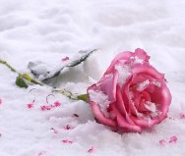
Abdullah b. Abbas, bir gün Ka’b-ul Ahbar’a Tevrat’ta Rasulullah’ın (a.s.) vasıflarının nasıl anlatıldığını sorar. O da: “O’nun vasıfları Tevrat’ta şöyledir: “Muhammed b. Abdullah (a.s.) Mekke’de doğacak, Tabe’ye (Medine’ye) hicret edecek, Şam’a hakim olacaktır. Kendisi ne kötü söz söyler, ne de çarşılarda yüksek sesle konuşur. Kötülüğe kötülükle karşılık vermez, bilakis affeder ve bağışlar. Ümmeti de bollukta ve darlıkta her yerde Allah’a hamd eder, O’nu (c.c.) yüceltirler.“
(Darimi, Mukaddime, 2.)

Slide 15
Sözün Ayarı Nasıl Olmalı?
*Birbirinizi ayıplamayın/karalamayın!
*Birbirinize kötü lakaplar takmayın! (Aman ha,) imandan sonra fasık (günahkar, yoldan çıkmış) diye anılmak ne kötüdür. Kim tövbe etmezse, işte onlar zalimlerdir.”
Hucurat, 49/11.

Slide 16
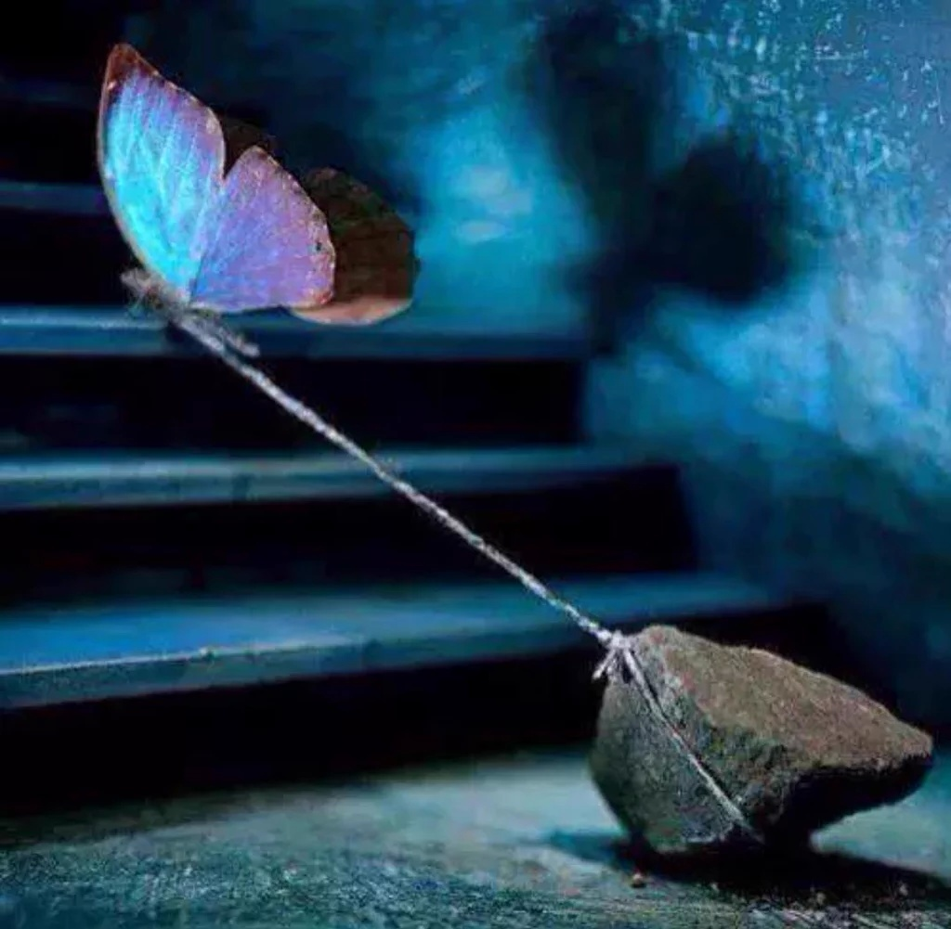
“Bir kez gönül yıktın ise, bu kıldığın namaz değil.
Yetmiş iki millet elin yüzün yumaz değil.
Bir gönlü yaptın ise, er eteğin tuttun ise,
Bir kez hayır ettin ise, binde bir ise az değil…”
* YUNUS EMRE*

Slide 17
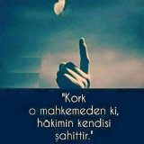

Slide 18
Sözün Ayarı Nasıl Olmalı?
6-*”Ey iman edenler, zannın çoğundan (doğruluğundan emin olmadığınız konuda fikir yürütmekten) kaçının, muhakkak ki, bazı zanlar suçtur/günahtır.
*Tecessüs etmeyin (merakla başkalarının özel yaşantısını araştırmayın) !
Hucurat, 49/12.

Slide 19
Sözün Ayarı Nasıl Olmalı?
*Kiminiz de kiminizin gıybetini yapmasın. Biriniz, ölü kardeşinin etini yemekten hoşlanır mı? İşte bakın, bundan tiksindiniz değil mi?
Allah’tan korkun, şüphesiz ki Allah tövbeleri çokça kabul edendir ve çok merhametlidir.”
Hucurat, 49/12.

Slide 20
Mevlana’dan…
Dört Hintli Müslüman bir mescide girdiler. İbadet etmek için rükua vardılar, secde ettiler her biri niyet etti, tekbir getirdi ve candan yakararak namaza başladılar. Derken müezzin geldi. İçlerinden biri namazda olduğunu unutup,
“Ey müezzin, ezan okudun mu, daha vakit var mı” diye sordu. Öbür Hintli de namazda olduğu halde,
“Sus be kardeşim, söz söyledin, namazın bozuldu” diye söylendi.
Üçüncüsü, ikincisine,
“Amca, ona ne kusur buluyorsun? Sen de söz söyledin, sen kendine bak” dedi. Dördüncüsü,
“Allah’a hamd olsun ki, üçünüzün düştüğü hataya ben düşmedim. Yani konuşarak namazımı bozmadım” dedi.
Böylece dördünün de namazı bozuldu.

Slide 21
-SUSKUNLAR MECLİSİ -1-
Mevlana Cami’nin (1414-1492) yaşadığı dönemde söz konusu meclis tanınmış, alimler ve şairlerden müteşekkildi. Bu meclis, üyelerini çok düşünen, az konuşan ve az yazan insanlar arasından seçerdi. Üye sayısı otuzla sınırlıydı.
Bir gün bu meclisten biri vefat etti.
Molla Cami, onlar toplantı halindeyken bu mecliste yer alma talebini bir kağıda yazıp onlara verdi. Değerini bildiklerinden, onu rahatlıkla kapıdan çeviremediler. Epeyce düşündüler. Ardından bir bardağı ağzına kadar doldurup kapıcıyla Mevlana Cami’ye gönderdiler. Bununla meclis üye sayısının tam olduğunu, orada bir kişilik dahi yer olmadığını anlatmak istiyorlardı.

Slide 22
-SUSKUNLAR MECLİSİ -2-
O, bu mesajı anlamıştı. Bunun üzerine, hemen yanındaki gülden bir yaprak koparıp bardağın üzerine koydu. Haliyle yaprak, suyu taşırmamıştı. Böyle yaparak, orada kendisine de bir yer olduğunu anlatmak istemişti, onlar bunu anladılar ve meclise dahil ettiler. Başkan onun ismini listeye yazdı. Ve otuz sayısının yanına bir sıfır ekleyip listeyi ona uzattı. Böylece meclisin değeri on kat daha artmış oluyordu. Bu kez Mevlana Cami, o sağdaki sıfırı silip otuzun soluna yazdı. Böylece, onların düşündüklerinin aksine kendi değerinin bu meclisin yanında solda sıfır olduğunu belirtmek istiyordu.
Saygı ve alçakgönüllülüğün zirvesi…

Slide 23
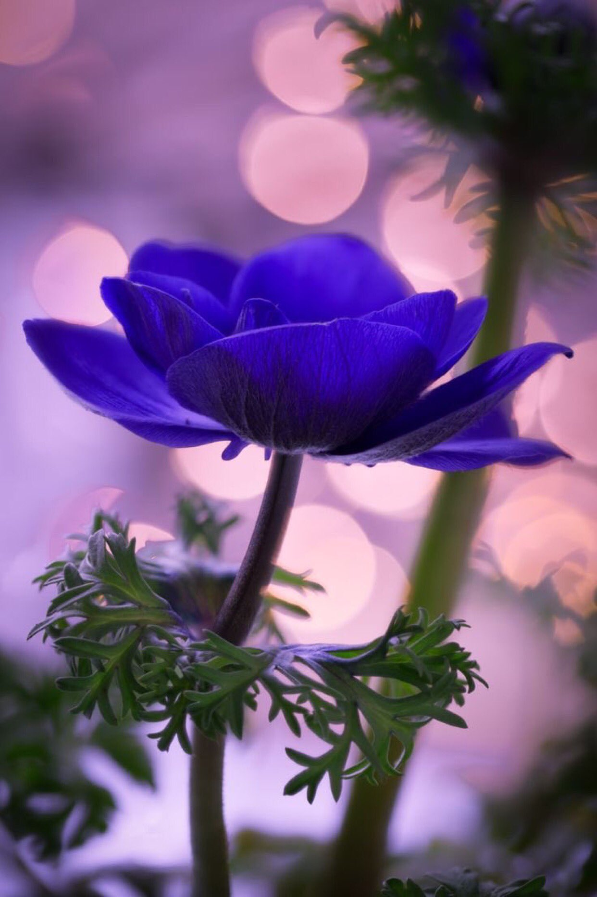
TEŞEKKÜR EDERİZ…

